Slide 1
Diplomado de Fisioterapia en la ATM
Módulo 3

Slide 2
Trastorno temporomandibular

Slide 3
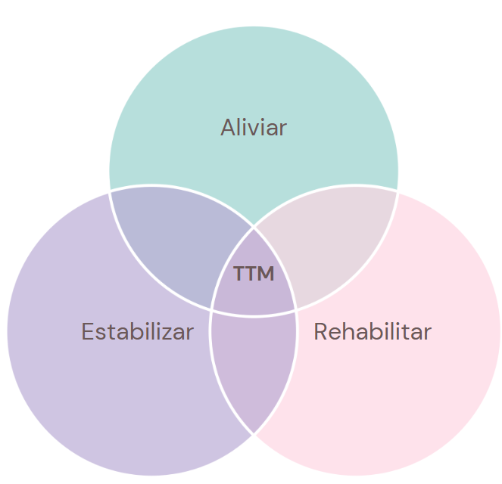

Slide 4
“Los trastornos temporomandibulares son un término genérico para una serie de signos y síntomas clínicos que involucran los músculos masticatorios, la articulación temporomandibular y las estructuras asociadas.”

Slide 5
“Grupo de afecciones de la región orofacial con la implicación de condiciones de tipo musculoesqueléticas que afectan a la articulación temporomandibular, la musculatura masticatoria y estructuras anatómicas adyacentes.”

Slide 6
“Conjunto de manifestaciones las cuales presentan también alteraciones auditivas, sensación de ardor en garganta y lengua, cefalea, y trismo. Estos síntomas los atribuyen a una alteración degenerativa del disco articular, compresión de las trompas de Eustaquio y de la porción timpánica del conducto auditivo externo, erosión ósea de la fosa glenoidea del hueso temporal e irritación del nervio temporal y la cuerda timpánica.”

Slide 7
“Cualquier disfunción de la ATM y la musculatura de la masticación tendrá un impacto directo en los cambios posturales de la zona cervical, y por ende de la cabeza y de los hombros.”

Slide 8
“El signo más común es el dolor en la zona anterior del oído con irradiación a la zona que lo origina. Suele ser unilateral y se puede presentar de forma subaguda, aguda o crónica, contínuo e intensificado a las parafunciones de la mandíbula.”

Slide 9
Signos y síntomas
Dolor facial o cefálico
Cervicalgia
Síntomas auditivos
Vértigo
Síntomas Oftálmicos
Alteraciones oclusales
Ruidos articulares

Slide 10
“La presencia de ruidos articulares no condiciona al paciente a padecer un TTM”

Slide 11
Los ruidos articulares en niños son signo de un desplazamiento discal avanzado.
Impacto negativo en el crecimiento mandibular.
DD unilateral en el crecimiento retarda el crecimiento condilar en el lado afectado (causando clase II en el lado afectado y clase I en el lado normal).
Desviación de la línea media sup sobre la inf deslizando hacia el lado afectado causando contactos fuertes en el lado afectado y suaves en el contralateral.

Slide 12
Datos en infantes
Prevalencia del 9.8 al 80%. Los síntomas pueden tener un impacto psicosocial en la calidad de vida del niño.
El mal funcionamiento y la maloclusión se forman durante el periodo de la dentición infantil.
Los síntomas se exacerban por hábitos parafuncionales y factores psicológicos.
La población pediátrica no puede describir adecuadamente los síntomas.

Slide 13
Factores de riesgo
Edad
Sexo
Alteraciones oclusales
  Interferencias oclusales
Hábitos parafuncionales
Piercings orales
Maloclusiones

Slide 14
Hábitos parafuncionales
No tienen sentido útil, son involuntarios e incluso desconocidos por la propia persona. Entre estos hábitos se presentan la onicofagia, succión digital, la mordedura de labios, lengua u otros objetos, y esto normalmente no daña el sistema estomatognático.
Sin embargo, cuando la actividad excede la tolerancia fisiológica individual, puede causar daño a la dentición, musculatura y ATM.

Slide 15
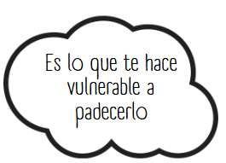
Factores predisponentes
Factores patofisiológicos: relacionados con enfermedades que padece el ser humano, estos pueden relacionarse con el área neurológica, vascular, hormonal, nutricional y con enfermedades degenerativas.
Factores estructurales: fallos en el desarrollo condilar de la ATM.
Factores oclusales: en relación con el tipo de mordida y los antecedentes ortodónticos.

Slide 16
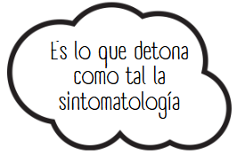
Factores precipitantes
Macrotraumas
  Golpes directos
  Latigazo cervical
  Apertura bucal forzada
Microtraumas repetidos
  Bruxismo
  Hábitos parafuncionales
  Carga muscular excesiva
Alteraciones oclusales y dentales
  Maloclusiones
  Interferencias oclusales posteriores
  Pérdida de piezas
  Ortodoncia mal planificada
Crisis emocionales agudas

Slide 17
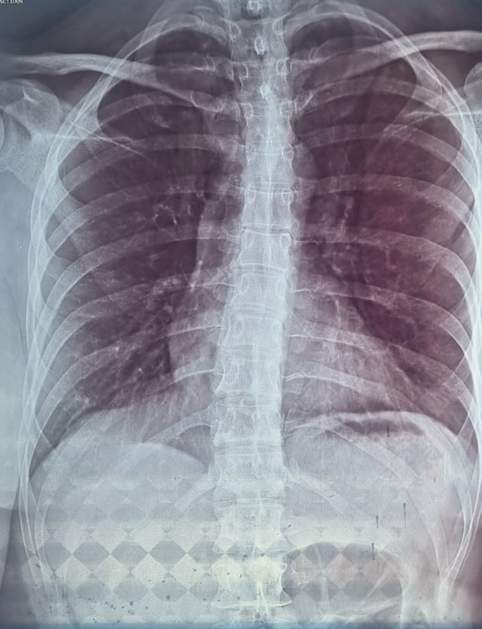
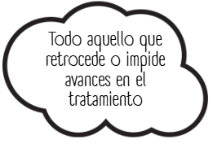
Factores perpetuantes
Factores médicos y sistémicos
Factores anatómicos y estructurales
  Alteraciones de la columna cervical
  Alteraciones hormonales
  Factores musculares y funcionales
Alteraciones psicosociales
  Estrés crónico
  Ansiedad y depresión
  Trastornos del sueño
Factores oclusales
  Pérdidas dentales
  Maloclusiones quirúrgicas no estabilizadas
  Prótesis mal ajustadas

Slide 18
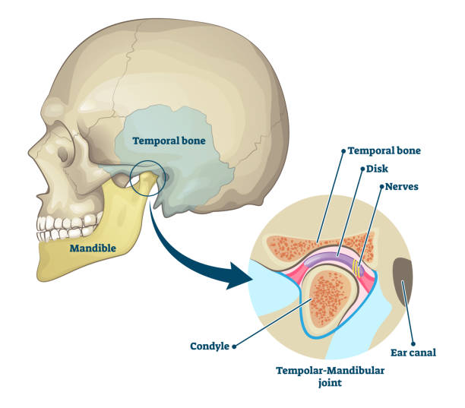

Slide 19
Clasificaciones

Slide 20
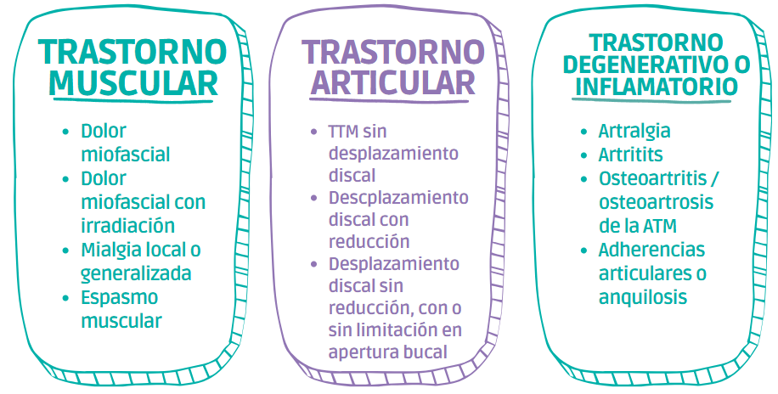
Clasificación según signos y síntomas

Slide 21
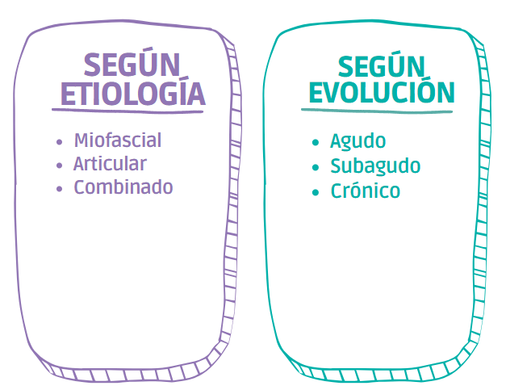
Clasificaciones complementarias

Slide 22
Cefaleas asociadas
a trastornos de la ATM

Slide 23
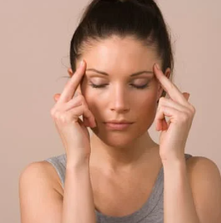
¿Qué es?
Las cefaleas (caracterizadas por dolores de cabeza recurrentes) son uno de los trastornos más comunes del sistema nervioso. Son trastornos primarios dolorosos e incapacitantes como la jaqueca o migraña, la cefalea tensional y la cefalea en brotes. También puede ser causada por muchos otros trastornos, de los cuales el consumo excesivo de analgésicos es el más común. (OMS)

Slide 24
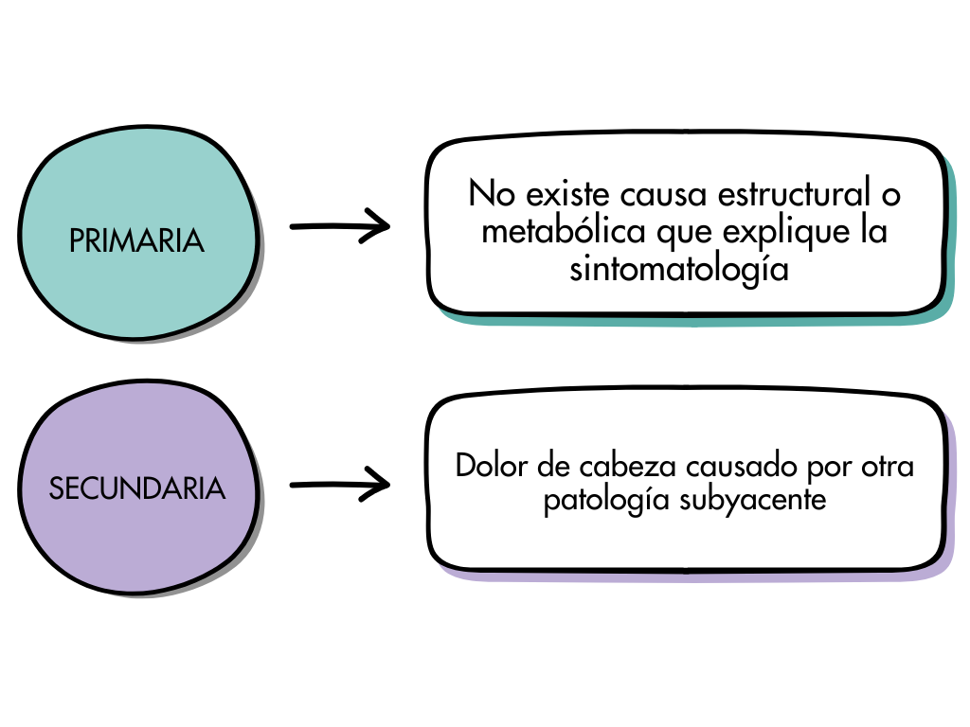

Slide 25
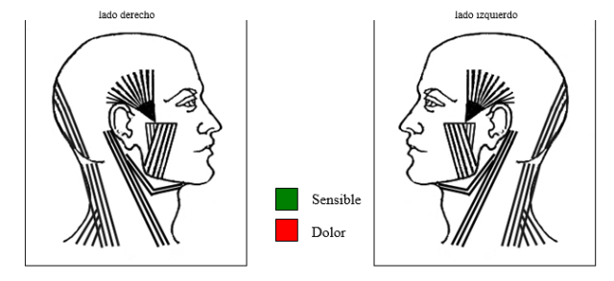

Slide 26
Cefalea primaria
No son un síntoma ya que que constituyen por sí mismas una enfermedad y no se deben a patologías estructurales subyacentes.
En esta categoría se incluyen la migraña, la cefalea tipo tensional y la cefalea tipo clustero en racimos, entre otras.
“El dolor es la patología”

Slide 27
Cefalea secundaria
Tienen una causa de base, pueden ser de etiología neurológica como tumores o malformaciones vasculares, o de causa sistémica, que involucran desde síndromes miofasciales cervicales y lesiones dentales hasta cuadros infecciosos sistémicos o metabólicos.
“El dolor es un síntoma de otra patología”

Slide 28

Red flags de cefalea secundaria
Cambia de patrón o frecuencia
Aparece por primera vez después de los 50 años
Se acompaña de fiebre, rigidez de cuello, visión borrosa, alteración del estado mental, pérdida de peso
Está asociado a trauma, esfuerzo o posturas
Despierta al paciente por la noche

Slide 29
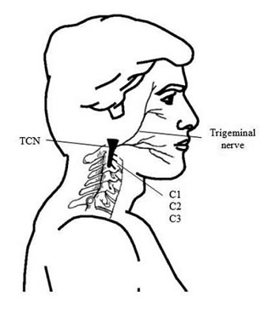

Slide 30
Núcleo trigéminocervical
Se puede definir como “centro de integración del dolor de la cabeza, la cara y el cuello”. Aquí, los impulsos nerviosos de distintas regiones se mezclan, lo que permite que:
El dolor que se origina en el cuello se sienta en la cabeza o la cara
El dolor facial se pueda vincular a una disfunción cervical
Relación con:
Cefalea cervicogénica
Neuralgia del trigémino
Migraña
Cefaleas trigeminales autonómicas
Zona del tronco encefálico (parte baja del cerebro) donde convergen las fibras nerviosas del nervio trigémino (V par craneal) y de las raíces nerviosas cervicales altas (C1, C2, C3).

Slide 31
Enfoque | Abordaje
Clínico conservador | Fisioterapia cervical, corrección postural, relajación muscular
Farmacológico | AINEs, neuromoduladores, relajantes
Intervencionista | Bloqueos cervicales, radiofrecuencia, estimulación nerviosa
Neurofuncional | Rehabilitación neuromuscular, estimulación craneal no invasiva

Slide 32
Cefalea cervicogénica
Causada por disfunciones cervicales
Articulaciones cervicales altas (C1-C2-C3)
Músculos cervicales profundos
Ligamentos
Nervios de la parte superior del cuello
Esto ocurre porque los nervios cervicales altos y el nervio trigémino comparten conexiones en una zona llamada núcleo trigeminocervical. Por eso, el dolor en el cuello puede “subir” y sentirse en la cabeza.
Tipo de cefalea con origen en zona cervical, pero se percibe como un dolor en la cabeza. Es un dolor referido, es decir, el problema está en el cuello, pero el cerebro lo interpreta como si viniera de la cabeza.

Slide 33
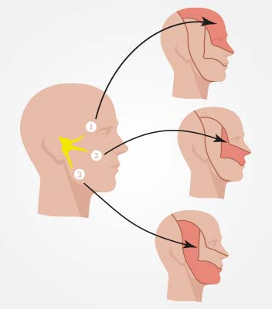
Neuralgia del trigémino
Características:
Dolor unilateral (de un solo lado de la cara)
Tipo punzante, eléctrico, muy intenso y breve (segundos a minutos)
Puede repetirse muchas veces al día
Desencadenado por:
  Tocar la cara
  Cepillarse los dientes
  Comer
  Hablar
  El viento frío

Slide 34
Migraña
Suele ser unilateral de dolor tipo pulsátil, palpitante o intenso con duración de 4 hasta 72 horas. Se acompaña con síntomas como náuseas, vómito, fotofobia (molestia a la luz), fonofobia (al ruido), visión borrosa.
En algunos casos llega a ser incapacitante.
Existe una relación con los TTM gracias al núcleo trigeminocervical, ya que el dolor articular o muscular de la ATM irrita las mismas vías sensitivas involucradas en la migraña.
Trastorno neurológico que provoca dolor de cabeza recurrente y episódico, usualmente de tipo pulsátil o palpitante, acompañado de otros síntomas neurológicos y sensoriales.
Es más común en mujeres y puede empeorar durante el embarazo, el ciclo menstrual o con factores hormonales.

Slide 35
TTM afecta migraña | Migraña afecta TTM
Contracción muscular crónica activa el dolor trigeminal | Hipersensibilidad trigeminal puede amplificar el dolor mandibular
Bruxismo, maloclusión o estrés mandibular pueden desencadenar crisis migrañosas | Después de una migraña, queda tensión muscular y rigidez en cuello/ATM
Dolor mandibular persistente aumenta frecuencia y severidad de migrañas | Las crisis repetidas pueden causar posturas defensivas y sobrecarga articular

Slide 36
Cefalea trigeminal autonómica
Cefalea en racimos (cluster headache)
  Dolor intenso y profundo, unilateral, en la región del ojo o sien
  Se acompaña de lagrimeo, enrojecimiento ocular, congestión nasal
  Ataques en racimos (varias veces al día por semanas)
Hemicránea paroxística
  Dolor parecido, pero más breve y más frecuente
  Muy buena respuesta a la indometacina
SUNCT/SUNA
  Síndromes de cefalea neuralgiforme unilateral de corta duración.
  Dolor facial muy breve, tipo neuralgia, con síntomas autonómicos como lagrimeo o sudoración facial.
Grupo de cefaleas que activan vías del trigémino y del sistema autónomo (lagrimeo, congestión nasal, etc).

Slide 37
Trastorno | Tipo de Dolor | Duración | Zona | Características
Neuralgia del trigémino | Eléctrico, punzante | Segundos-minutos | Un lado de la cara | Desencadenado por estímulos mínimos
Cefalea en racimos | Intenso, perforante | 15-180 min | Región ocular | Síntomas autonómicos (lagrimeo, congestión)
Hemicránea paroxística | Muy intenso | 2-30 min | Hemicara | Responde a indometacina

Slide 38
Neuralgia de Arnold
El nervio occipital nace de la segunda raíz cervical (C2) y da sensibilidad a la parte posterior del cuero cabelludo, desde la nuca hasta la coronilla.
Causas:
  Contractura o espasmo de los músculos suboccipitales (trapecio o semiespinoso de la cabeza)
  Artrosis o compresión en la articulación C1-C2
  Traumatismos cervicales
  Tensión postural crónica (uso prolongado del celular o computadora)
  Neuralgias idiopáticas (sin causa aparente)
  Bruxismo y disfunción temporomandibular (por irradiación o tensión muscular)
Dolor neuropático que afecta al nervio occipital mayor (por irritación o compresión), también llamado nervio de Arnold.

Slide 39
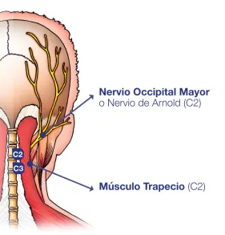
Zona de dolor: Parte posterior de la cabeza (nuca), a veces se irradia hacia la coronilla o detrás del ojo
Descripción: Agudo, punzante, como “corriente” o “latigazo”
Duración: Episodios breves que pueden repetirse o volverse crónicos
Síntomas asociados: Sensibilidad al tacto en la nuca, ardor, hormigueo o dolor al mover el cuello

Slide 40
Tipo de dolor | Neuralgia de Arnold | Cefalea tensional
Localización | Nuca, coronilla, detrás del ojo | Toda la cabeza, banda apretada
Tipo de dolor | Eléctrico, punzante, unilateral | Opresivo, sordo, bilateral
Desencadenantes | Movimiento de cuello, presión en nuca | Estrés, tensión general
Al tocar el cuero cabelludo | Dolor puntual en el trayecto del nervio | Dolor más difuso o leve

Slide 41
Cefalea tusígena
Inicio: súbito, aparece justo al toser o al hacer maniobras de esfuerzo: estornudar, reír, agacharse, evacuar
Duración: generalmente breve (de segundos a varios minutos)
Localización: frecuentemente en la zona occipital (nuca) o bilateral
Característica: intenso, punzante u opresivo
En la forma primaria, no se acompaña de náuseas, vómito o alteraciones neurológicas
Es un dolor de cabeza que aparece de forma súbita al toser o hacer algún esfuerzo que aumente la presión en el cráneo. Aunque es poco común, es muy característica.

Slide 42
Cefalea tusígena primaria (benigna)
  No se asocia con enfermedades estructurales.
  Ocurre en personas mayores de 40 años, sobre todo hombres.
  Se da solo con esfuerzo y desaparece por sí sola o con tratamiento leve.
Cefalea tusígena secundaria (patológica)
  Se debe a una lesión estructural, como:
    Malformación de Chiari tipo I (la causa más frecuente)
    Tumores en fosa posterior
    Aneurismas o hipertensión intracraneal
  Se necesita resonancia magnética (RM) para descartarla.

Slide 43
Tipo | Origen | Edad típica | RM necesaria | Tratamiento
Primaria | Funcional, sin lesión | > 40 años | Sí (para confirmar que no hay lesión) | Indometacina, evitar esfuerzo
Secundaria | Lesión estructural | Cualquier edad | Sí, imprescindible | Tratar causa (Chiari, tumores, etc.)

Slide 44
Cefalea por el músculo temporal
Descripción del dolor:
Dolor sordo, constante y molesto en la zona de la sien.
Puede irradiarse a la frente, al ojo o al cuero cabelludo del mismo lado.
*Empeora al masticar, hablar mucho o apretar los dientes.
A veces se acompaña de sensación de presión o de "peso" en la cabeza.
Causada por tensión o sobrecarga, presenta dolor referido que se percibe como una cefalea. Esto ocurre cuando se activan los puntos gatillo miofasciales en el músculo.

Slide 45
Relación entre la oclusión y las cefaleas

Slide 46
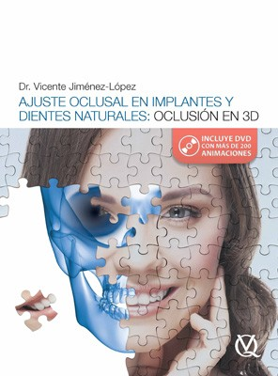
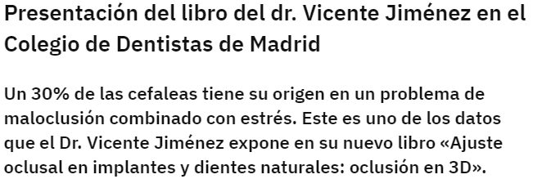

Slide 47
Patologia discal

Slide 48
Datos sobre los desplazamientos discales
Se asocian a la presencia de laxitud articular.
La pérdida de los chasquidos durante la terapéutica puede significar un mayor desplazamiento del disco.
El diagnóstico del estadío es importante para las estrategias terapéuticas.
El diagnóstico preciso es la resonancia magnética.
La TAC puede mostrar cambios óseos si es que hay degeneración articular.

Slide 49
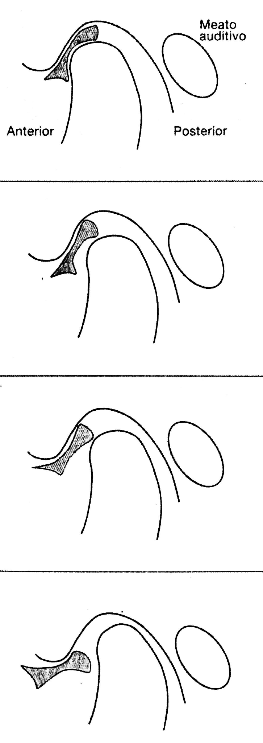
DISCO NORMAL
NIVEL 1
NIVEL 2
NIVEL 3

Slide 50
Etapa 1 (incipiente)
Disco ligeramente fuera de posición normal.
Paciente libre de síntomas.
Desplazamiento leve que puede pasar desapercibido.
Se observa solamente el nivel 1.
ATM sanas.
No existe presencia de ruidos.

Slide 51
Etapa 2 (DD parcial con reducción)
Más prevalente en adolescentes.
Se puede observar un nivel 1 o 2.
Una parte del disco permanece en la superficie funcional del cóndilo y la eminencia.
Puede haber un desplazamiento lateral del disco.
El desplazamiento medial es inusual.
Existe presencia de ruidos.

Slide 52
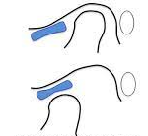
Desplazamiento discal con reducción
Boca cerrada: disco en posición anterior, medial o lateral en relación a la cabeza del cóndilo.
Recaptación discal en boca abierta.
Aparición de chasquido.
Trastorno biomecánico intracapsular.

Slide 53
Etapa 3 (DD total con reducción)
Condición muy inestable que puede resultar en estado no reducible y un bloqueo.
Según Kazumi Ikeda “el DD en etapa 3 muy temprana puede ser revertido a una etapa 2 con estabilización articular usando un plano”.

Slide 54
Desplazamiento discal con reducción y bloqueo intermitente
Boca cerrada: disco en posición anterior, medial o lateral en relación a la cabeza del cóndilo.
Recaptación discal de forma intermitente a la apertura bucal.
Cual el disco no se reduce a la apertura bucal existe una limitación en el rango.
Puede ser necesarias maniobras para poder cerrar y desbloquear la ATM.
Examen positivo por incapacidad de abrir la boca en un rango normal.
Aparición de chasquido.
Trastorno biomecánico intracapsular.

Slide 55
Etapa 4 (DD total sin reducción)
El disco ya no vuelve a ser recapturado entre la eminencia y el cóndilo.
El bloqueo mandibular es el signo más frecuente en esta etapa.
La apertura forzada implica la presencia de dolor.
Los traumas orofaciales pueden ser una causa de este trastorno.

Slide 56
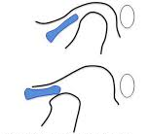
Desplazamiento discal sin reducción con apertura limitada
Boca cerrada: disco en posición anterior, medial o lateral en relación a la cabeza del cóndilo.
Limitación en la apertura, el disco no se reduce con maniobras.
Limitaciones en apertura graves que impiden la alimentación.
Estudios de imagen necesarios para el diagnóstico.
Trastorno biomecánico intracapsular.

Slide 57
Desplazamiento discal sin reducción sin apertura limitada
Boca cerrada: disco en posición anterior, medial o lateral en relación a la cabeza del cóndilo.
No hay reducción a la apertura bucal.
Trastorno no asociado con una apertura limitada con movimiento asistido.
Se requiere de estudios de imagen para su diagnóstico.
Trastorno biomecánico intracapsular.

Slide 58
Clasificación | Posición del disco | Reducción | Apertura bucal | Síntomas
Con reducción | Desplazado (anterior) | Sí | Normal | Chasquido, poco dolor
Sin reducción con limitación | Desplazado (anterior) | No | Limitada (< 40 mm) | Dolor, no hay clic
Sin reducción sin limitación | Desplazado crónico | No | Normal | Adaptación, sin chasquido

Slide 59
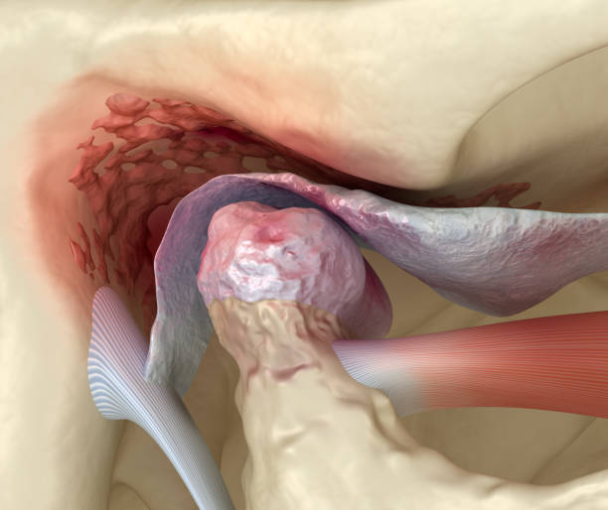
Enfermedad articular degenerativa
En el examen clínico se detecta crepitación con la palpación en los movimientos propios de la ATM.
La TAC o RM son los mejores estudios para su diagnóstico.
Trastorno que afecta la articulación caracterizada por el deterioro del tejido articular y cambios óseos en cóndilo y fosa articular.

Slide 60
Artritis
Tipos:
  Artritis degenerativa (osteoartritis) (más común en adultos mayores o personas con disfunción mandibular crónica)
  Artritis inflamatoria (AR, espondilitis anquilosantes, lupus eritematoso sistémico, artritis idiopática juvenil)
  Artritis infecciosa (séptica)
Síntomas:
  Dolor mandibular (con o sin movimiento)
  Limitación para abrir o cerrar la boca
  Chasquidos, crepitación o rigidez
  Desviación de la mandíbula al abrir
  En casos avanzados: asimetría facial o anquilosis
Dolor acompañado de inflamación PERSISTENTE POR MÁS DE 6 SEMANAS.

Slide 61
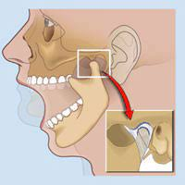
Subluxación
A boca cerrada el complejo cóndilo-discal está en posición anterior a la eminencia articular y es incapaz de volver a su posición normal en boca cerrada sin manipulación.
Puede ser transitorio o prolongado.
EL PACIENTE PUEDE REDUCIRSE POR SU PROPIA CUENTA.
Trastorno de hipermovilidad que afecta al complejo cóndilo-discal y la eminencia articular.

Slide 62
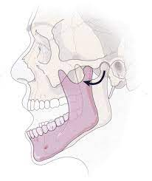
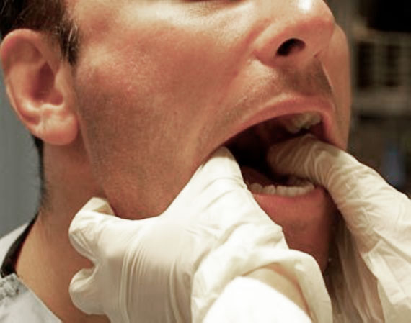
Luxación completa
Puede haber dolor en el momento de la luxación y quedar dolor residual posterior a su reducción.
“Bloqueo abierto”.
Diagnóstico por anamnesis.
Recomendación: en caso de no poder reducir en 2 o 3 intentos, referir de inmediato a urgencias.
Trastorno en el que el cóndilo se ubica por delante de la eminencia articular y no regresa a su posición sin maniobra hecha por el personal médico.

Slide 63
Relación entre los dientes y la ATM
Intervención multidisciplinaria entre varios especialistas.
La estabilidad de la ATM impacta sobre la salud del periodonto y la estabilidad postural del cuerpo.
Impacto en el perfil facial por la relajación de la musculatura facial y labial.

Slide 64
Importancia de la estabilización de la ATM a nivel ortodóntico con el uso de plano
Mejoría en la morfología de las estructuras óseas.
Mejoría en morfología y posición discal.
Mejoría en el derrame articular.
Reducción de la hipertrofia de los maseteros.
Reducción significativa de los movimientos de Bennett.

Slide 65
¿Dudas?

